Slide 1
ФИЗИЧЕСКИЕ И ХИМИЧЕСКИЕ СВОЙСТВА ОСНОВАНИЙ 8 класс
Презентация
учителя химии
МКОУ «СОШ №85»
г. Тайшет
Никитюк Л.Ф.

Slide 2
Цель урока:
Рассмотреть физические и химические свойства оснований

Slide 3
НАЗОВИТЕ ОСНОВАНИЯ:
Ca(OH)2
NaOH
Zn(OH)2
Cu(OH)2
Fe(OH)3

Slide 4
СОСТАВЬТЕ ФОРМУЛЫ ОСНОВАНИЙ:
лития
бария
железа (II)
меди(I)
алюминия
КАКИЕ ИЗ НИХ ОТНОСЯТСЯ К ЩЕЛОЧАМ?

Slide 5
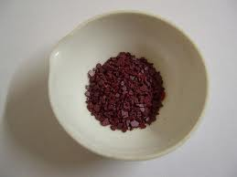
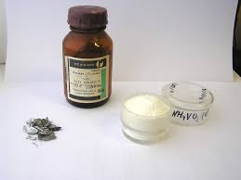
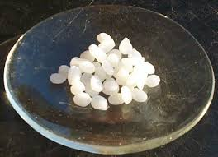
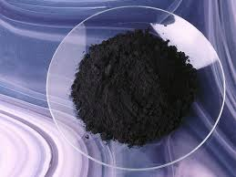
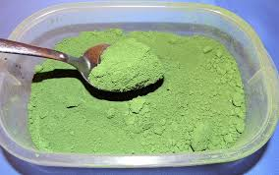
ФИЗИЧЕСКИЕ СВОЙСТВА ОСНОВАНИЙ
Гидроксид
железа (III)
Гидроксид
калия
Гидроксид алюминия
Гидроксид
натрия
Гидроксид никеля(II)
Гидроксид свинца (II)

Slide 6
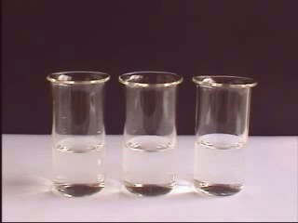
Действие щелочей на индикаторы

Slide 7
ХИМИЧЕСКИЕ СВОЙСТВА
1. Реакция нейтрализации:
NaOH + HCl = NaCl + H2O
гидроксид соляная хлорид вода
натрия кислота натрия
(соль)
Реакция нейтрализации относится к реакциям обмена

Slide 8
ХИМИЧЕСКИЕ СВОЙСТВА
Реакция нейтрализации:
Cu(OH)2 ↓ + 2HCl = CuCl2 +2 H2O
гидроксид соляная хлорид вода
меди (II) кислота меди(II)
(соль)
тип реакции: обмен

Slide 9
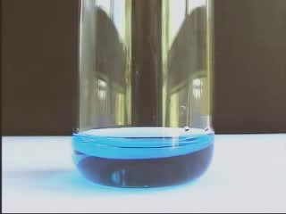
Взаимодействие щелочи с раствором соли:

Slide 10
2.Щелочи взаимодействуют с растворами солей:
2NaOH + CuSO4 =Cu(OH)2↓+Na2SO4
гидроксид сульфат гидроксид сульфат
натрия меди(II) меди(II) натрия
(щелочь) (соль) (основание) (соль)

Slide 11
3.Щелочи взаимодействуют
С КИСЛОТНЫМИ ОКСИДАМИ, ОБРАЗУЯ СОЛЬ И ВОДУ:
2NaOH + CO2 = Na2CO3 + H2O
гидроксид оксид карбонат вода
натрия углерода натрия
(IV) (соль)

Slide 12
4.НЕРАСТВОРИМЫЕ ОСНОВАНИЯ
при нагревании разлагаются:
Cu(OH)2 = CuO + H2O
гидроксид оксид вода
меди(II) меди (II)

Slide 13
Домашнее задание:
§ 31, упр. № 5 (п) стр.99

Slide 14
ИСТОЧНИКИ:
1. Г.Е. Рудзитис, Ф.Г. Фельдман «Химия 8 класс», Москва, Просвещение, 2011
2. Интернет – ресурсы:
Источник шаблона: http://ppt4web.ru
Источник картинок: https://www.google.ru/search?q=%D0%B3%D0%B8%D0%B4%D1%80%D0%BE%D0%BA%D1%81%D0%B8%D0%B4+%D0%B0%D0%BB%D1%8E%D0%BC%D0%B8%D0%BD%D0%B8%D1%8F+%D0%BA%D0%B0%D1%80%D1%82%D0%B8%D0%BD%D0%BA%D0%B0&newwindow=1&client=opera&hs=Nf0&channel=suggest&tbm=isch&tbo=u&source=univ&sa=X&ei=XLLkUtToCdD-yAPIsYBY&ved=0CCkQsAQ&biw=1366&bih=625

